Slide 1
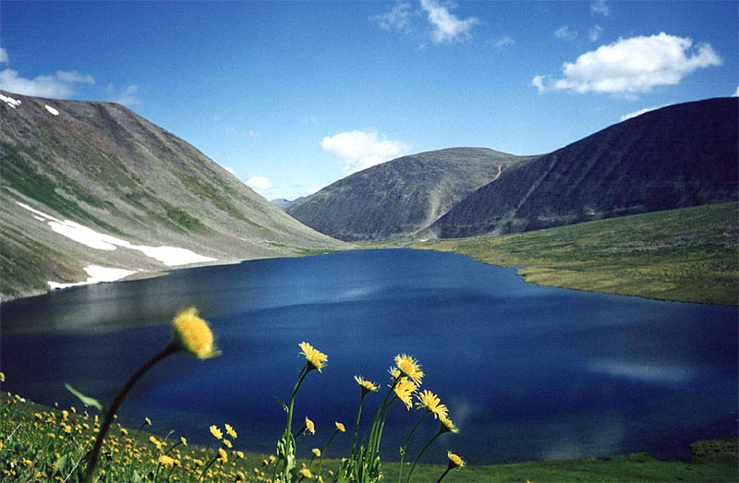
Водные ресурсы
Презентацию подготовила
Воспитатель: Журба Елена Евгеньевна

Slide 2
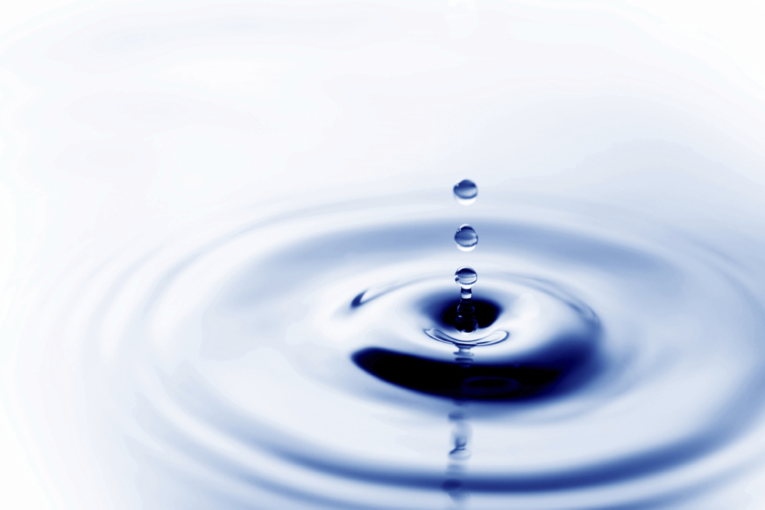
Водные ресурсы - воды, пригодные для использования.

Slide 3
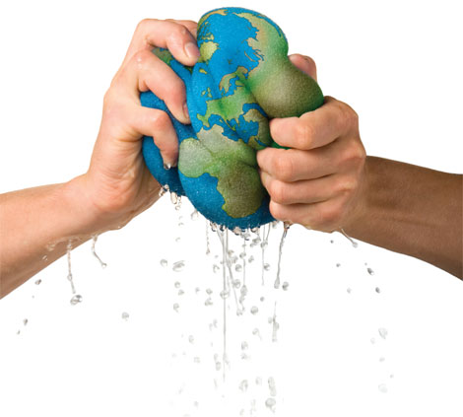
В более широком смысле — воды в жидком, твёрдом и газообразном состоянии и их распределение на Земле.

Slide 4
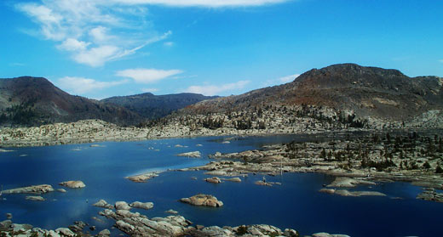
Водные ресурсы — это все воды гидросферы, то есть воды рек, озёр, каналов, водохранилищ, морей и океанов, подземные воды, почвенная влага, вода (льды) горных и полярных ледников, водяные пары атмосферы.

Slide 5
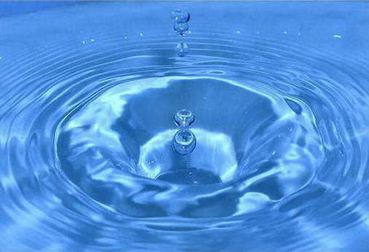
Общий объем (единовременный запас) водных ресурсов составляет 1390 млн.куб.км, из них около 1340 млн.куб.км - воды Мирового океана. Менее 3% составляют пресные воды, из них технически доступны для использования - всего 0.3%.

Slide 6
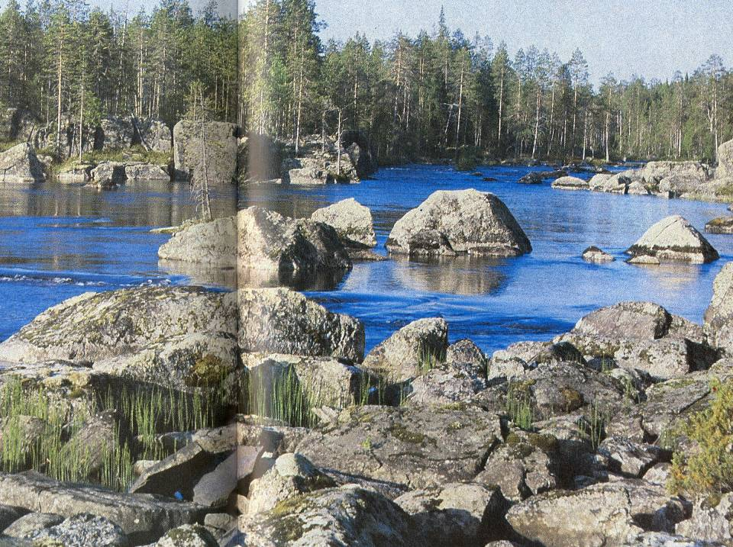
Внутренние воды России

Slide 7
4. Что относится к внутренним водам?
Внутренние воды
Реки
Озёра
Болота
Ледники
Искусственные водоёмы
Подземные воды

Slide 8
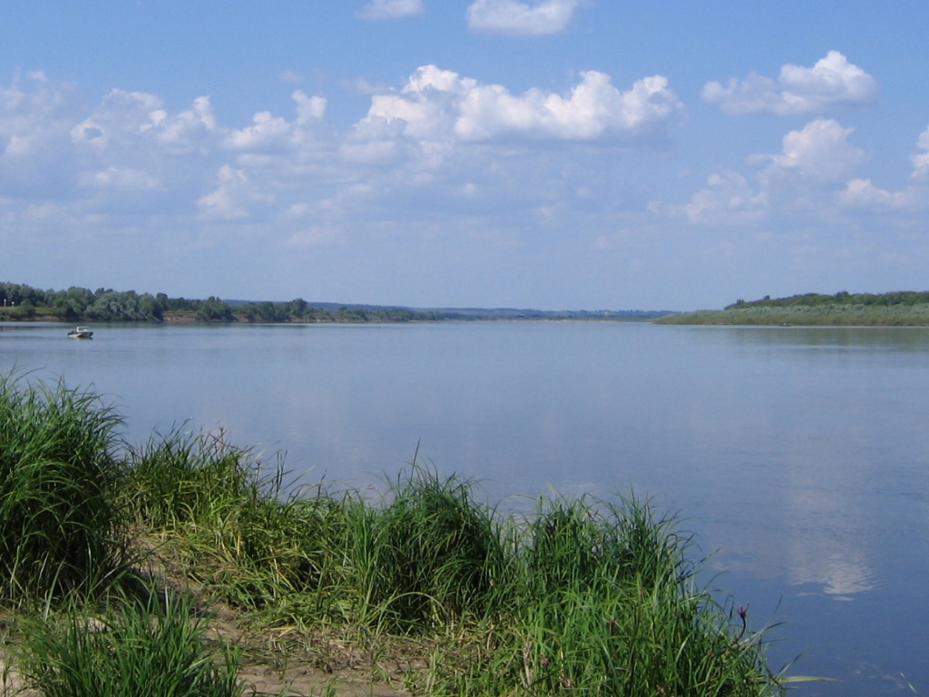
Реки
Наша страна богата значительными речными системами. Все реки имеют большое значение для народного хозяйства. Реки используют для судоходства, получения электроэнергии, орошения полей, водоснабжения населенных пунктов, ловли рыбы.
Реки России получают воду от дождей, таю-щих снегов, ледников и подземных водосто-ков. Почти все реки России зимой замер-зают.
Ока

Slide 9
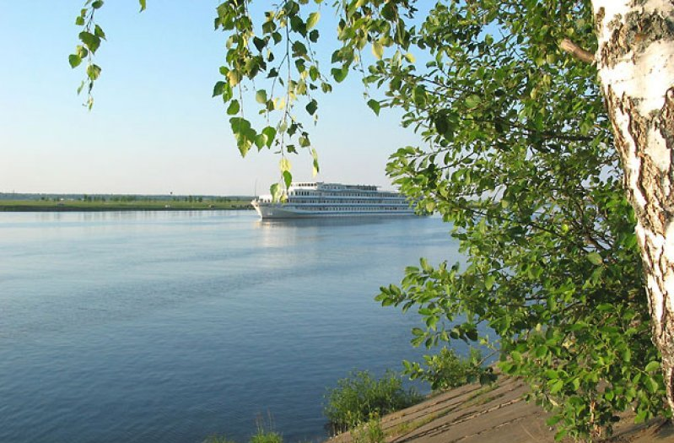
В России малых рек насчитывают более двух миллионов, или 99,9% от общего количества водотоков. На средние и большие водотоки падает всего 0,1%. Малые реки питают основные артерии, определяют их сток, чистоту и жизнь. Поэтому если мелеют большие реки, то причины следует искать в их притоках, так как значительная часть речного стока происходит по ним.
Урал

Slide 10
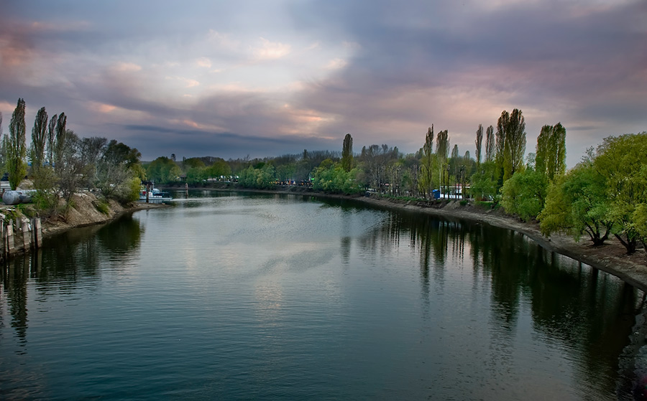
Каждая речная система представляет единство в экономическом, социальном и экологическом отношении. Малые водотоки – это важные ресурсы местного значения. Эти реки широко используют в различных областях народного хозяйства: на них создают малые ГЭС, водяные мельницы, используют для водоснабжения, сельскохозяйственного производства, ирригации и рекреации.
Кубань

Slide 12
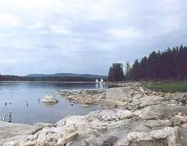
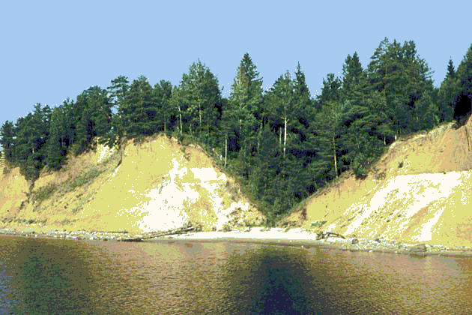
Реки России
Бассейн Северного Ледовитого океана – 2/3 S страны
Обь (Иртыш, Ишим, Тобол), Лена (Вилюй, Алдан),
Северная Двина, Оленёк, Хатанга, Енисей (Ангара, Нижняя Тунгусска, Подкаменная Тунгусска), Печора, Яна, Индигирка, Колыма.
Бассейн Тихого океана – около 20% S страны
Шилка, Аргунь, Амур (Зея, Бурея, Уссури), Анадырь.
Бассейн внутреннего стока – около 10% S страны
Волга (Ока, Кама), Урал, Терек.
Бассейн Атлантического океана – около 3% S страны
Западная Двина, Волхов, Дон, Кубань, Днепр.

Slide 13
Влияние рельефа на реки
Падение – превышение истока реки над устьем (в метрах). Высота истока – Высота устья = Падение.
Уклон = Падение (в см)/Длина (в км).
Влияние климата на реки
Годовой сток – количество воды, которое река
выносит за год (в км).
Расход воды – количество воды, которое протекает
через поперечное сечение реки в единицу времени
(м/сек).

Slide 14
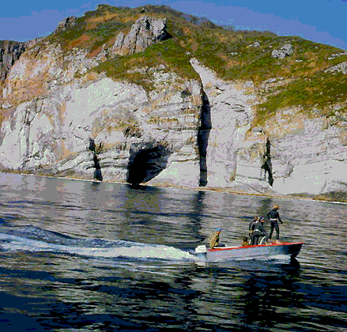
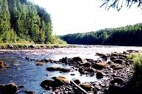
Режим реки – внутригодовое распределение стока.
Питание
дождевое
ледниковое
снеговое
грунтовое (подземное)
смешанное
половодье
паводок
межень

Slide 15
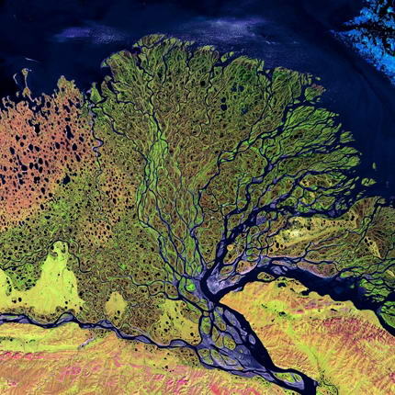

Slide 16
Твёрдый сток – мелкие частицы (ил, глина, песок), которые переносит река.
Дельта реки Лена

Slide 18
Стихийные бедствия, связанные с рекой
Что такое наводнение?
К чему оно приводит?
Какова их причина?
Где у нас в стране чаще всего случаются наводнения?
Как оценивается величина ущерба наводнения?
Какие способы защиты от наводнения вы знаете?

